Slide 1
项目九 华南旅游区
任务一 华南旅游区概况
任务二 福建省
任务三 广东省
任务四 海南省
任务五 香港特别行政区
任务六 澳门特别行政区
任务七 宝岛台湾

Slide 2
职业知识目标：
1.掌握华南旅游区的地理环境特点、旅游资源特征。
2.熟悉华南旅游区主要的旅游城市与旅游景区的特色。
3.熟悉华南旅游区主要的旅游线路。
职业能力目标：
1.能分析华南旅游区地理环境与旅游资源的关系。
2.能依据华南旅游区旅游资源的特点，设计有特色的华南旅游区旅游线路。
3.能撰写华南旅游区特色旅游景区的讲解词。
职业素质目标：
1.通过旅游线路的设计，培养学生学习的主动性，提高学生解决问题的能力。
2.通过景点的讲解，培养学生良好的语言表达能力。

Slide 3
任务一 华南旅游区概况
一、自然地理环境
（一）地形以低山丘陵为主，地貌类型多样
（二）典型的亚热带湿润季风气候

Slide 4
二、人文地理环境
（一）交通便利，经济发达
（二）著名的侨乡

Slide 5
三、旅游资源特点
（一）地貌旅游资源众多
（二）城市旅游资源广泛
（三）妈祖文化、客家文化独具特色
（四）购物天堂

Slide 6
任务二 福建省
一、旅游概况
福建省，简称“闽”，省会福州。位于中国东南沿海，是中国大陆重要的出海口，也是中国与世界交往的重要窗口和基地。福建文化旅游资源丰富，旅游业发达。

Slide 7
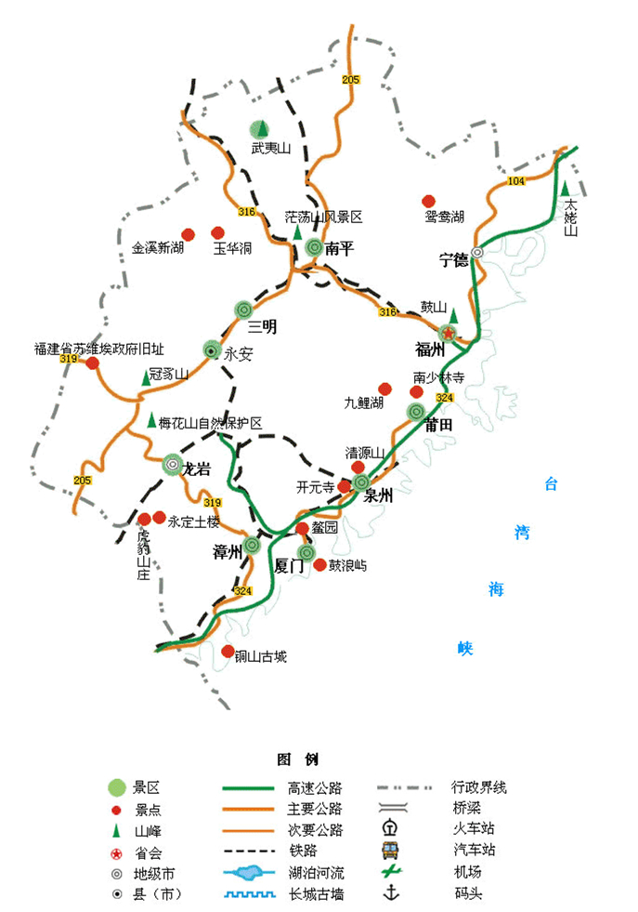

Slide 8
二、民俗风情
（一）饮食文化
闽菜是中国八大菜系之一，由福州菜、闽西菜、闽南菜等构成。代表的菜品有佛跳墙、福州鱼丸、红糟鸡、闽生果、淡糟香螺片、鸡汤汆海蚌等。

Slide 9
（二）民间艺术
福建是我国工艺美术重镇。那些历史悠久、技艺精湛、品种繁多的工艺美术作品，具有独特的民族风格和浓厚的地方色彩。其中，脱胎漆器、莆田木雕、软木画、德化陶瓷、寿山石雕、厦门漆线雕等都闻名遐迩。

Slide 10
（三）地方特产
福建作为一个滨海省份，特产丰富多样，除了海产干货，还有安溪铁观音、武夷岩茶、福州茉莉花茶、福州脱胎漆器、平潭水仙花、长乐青山龙眼等特产。

Slide 11
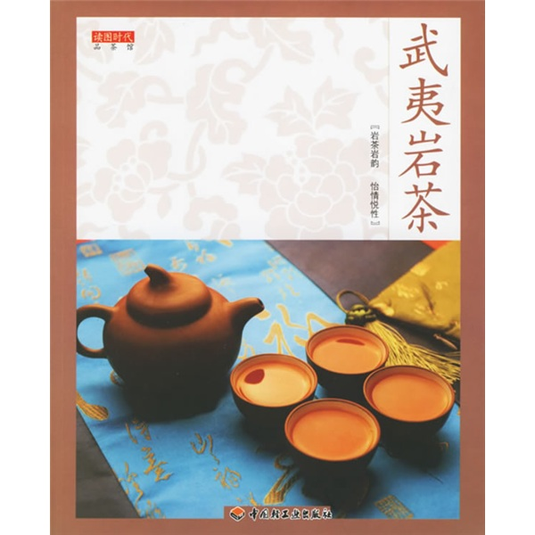
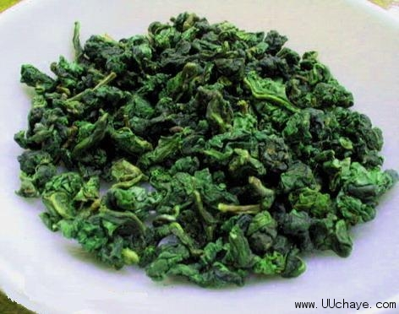
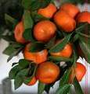
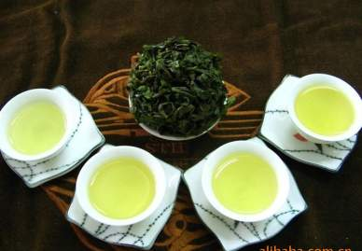
福橘
安溪铁观音

Slide 12
三、主要旅游城市及景区
（一）福州
福州别称“榕城”、“三山”，简称“榕”。温泉出露点多，因此又称温泉城。福州既是中国东南沿海重要的贸易港口和海上丝绸之路的门户，又是重要的文化中心，宋代以来文化教育兴盛，是产生进士、状元和“两院”院士最多的城市之一。

Slide 13
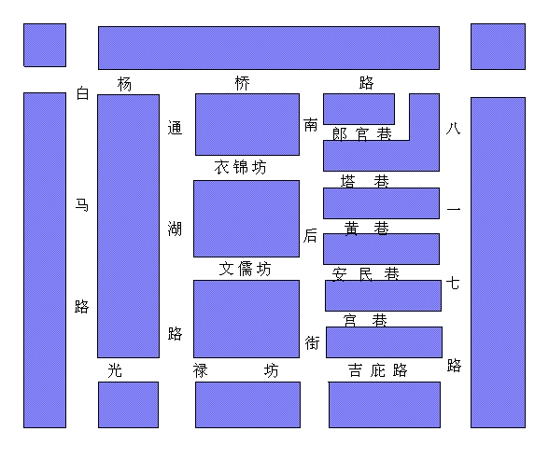
1.三坊七巷
三坊七巷位于福建省福州市鼓楼区，是对依次排列的十条坊巷的简称，是我国现存规模最大、保护最完整的历史文化街区，是“中国城市里坊制度活化石”。三坊七巷的空间布局、围墙、雕饰、门面等具有显著的特色。

Slide 14
（二）厦门
厦门是福建重要的旅游城市，旅游资源丰富，有鼓浪屿景区、佛教圣地南普陀寺、中国最美丽校园之一的厦门大学、厦门同安影视城、胡里山炮台、天竺山森林公园等。

Slide 15
1.鼓浪屿
鼓浪屿位于厦门西南海面的海岛上，郑成功曾经在此屯兵训练水师，鼓浪屿逐渐为人所知，素有“海上花园”的美称。在小岛的西南有一个海水侵蚀所形成的海蚀洞，海蚀洞受浪潮冲击，声如擂鼓，称鼓浪石，鼓浪屿因此得名。

Slide 16
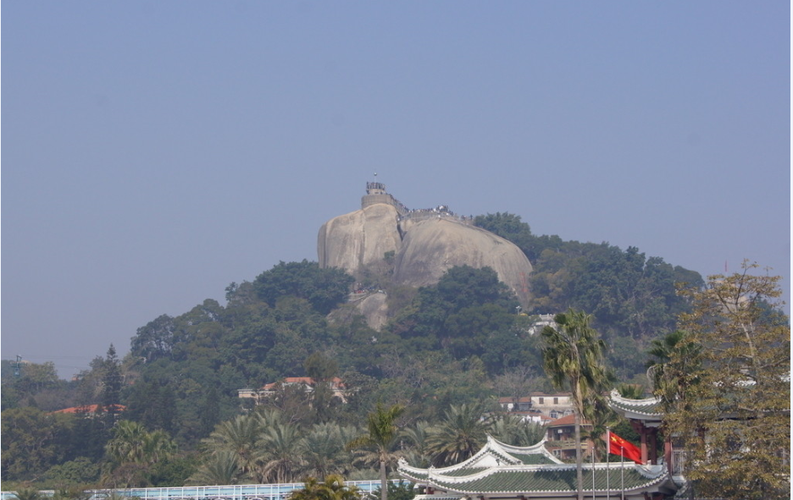

Slide 17
2.南普陀寺
南普陀寺位于厦门岛南部五老峰下，是福建著名的佛教圣地之一。其名源于寺庙内供奉的观音菩萨，与浙江普陀山类似，均是观音菩萨的道场。同时地理位置位于浙江普陀山的南面，故称南普陀寺。

Slide 18
3.环岛路
环岛路是厦门国际马拉松比赛的主赛道，被誉为世界最美的马拉松赛道。全程31公里，路宽44-60米，是厦门市环海风景旅游干道之一。这里体现了亚热带风光和厦门特色，是一条集旅游观光和休闲娱乐为一体的滨海走廊。

Slide 19
（三）泉州
泉州位于厦门东北方向，与台湾隔海相望，是福建三大中心城市之一，素有“海滨邹鲁”的美誉。泉州历史悠久，是海上丝绸之路的起点。这里文化积淀丰厚，名胜古迹众多。

Slide 20
1.开元寺
开元寺位于泉州市鲤城区西街，是福建省内规模最大的佛教寺院。始建于唐武则天垂拱二年，至今已有1300多年的历史。整个建筑采用严格的中轴分布，中轴线上有紫云屏、山门（天王殿）、拜亭、大雄宝殿、甘露戒坛、藏经阁等。

Slide 21
2.清源山
清源山又称“北山”、“齐云山”，位于福建省泉州市，有“闽海蓬莱第一山”的美称。整个景区由清源山、九日山、灵山圣墓三部分组成。景区内以宗教寺庙宫观、文人书院石宝以及石雕石构石刻等文物为主的人文景观。代表性的景点有老君造像、弥陀岩、三世佛、舍利塔等。

Slide 22
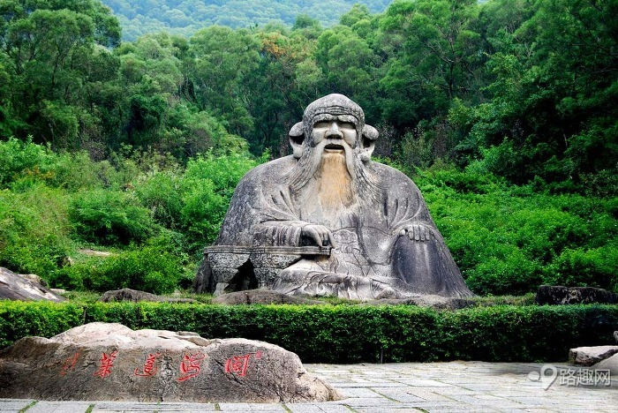

Slide 23
（四）武夷山
武夷山位于福建省武夷山市南郊，是世界自然与文化双遗产。属典型的丹霞地貌，著名的三教名山。武夷山动植物资源丰富，被誉为“蛇的王国”、“鸟的天堂”。

Slide 24
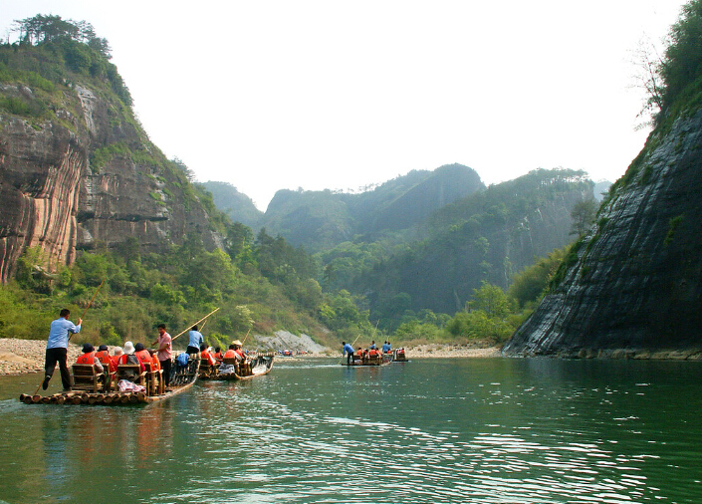

Slide 25
（五）妈祖庙
据史料记载，大约一千多年以前，地处福建莆田湄洲屿，有一位姓林的青年女子，自幼聪慧颖悟，能识天气，通医理，善舟楫，平素热心扶危济困，救助海难，受到人们的敬重。她羽化升天后，乡亲们为了纪念她，便在岛上修庙奉祀。这就是妈祖庙。

Slide 26
（六）福建土楼
福建土楼产生与宋元时期，经过明、清、中华民国的发展，一直延续至今。福建土楼巧妙的运用了狭小的空地，充分利用当地的生土、木材、鹅卵石等材料，修建而成。有圆形、方形、交椅形等土楼类型，具有聚族而居和防御的双重目的。主要分布地区以福建西南山区，客家人和闽南人聚居的福建、江西、广东等三省交界地带。福建土楼是世界独一无二的大型民居形式，被称为中国传统民居的瑰宝。

Slide 27
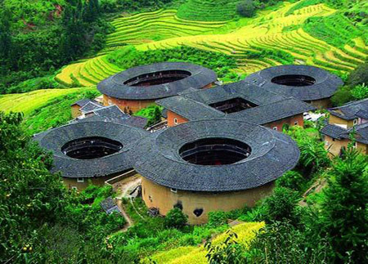

Slide 28
四、主要旅游线路
（一）海滨旅游线
（二）世界遗产旅游线
（三）绿色生态旅游线

Slide 29
任务三 广东省
一、旅游概况
广东省简称“粤”，省会广州，位于中国大陆南部。由于地理条件及历史渊源，广东是著名的侨乡。广东省旅游资源丰富，有丹霞地貌、海岸地貌和寻根问祖文化。

Slide 30
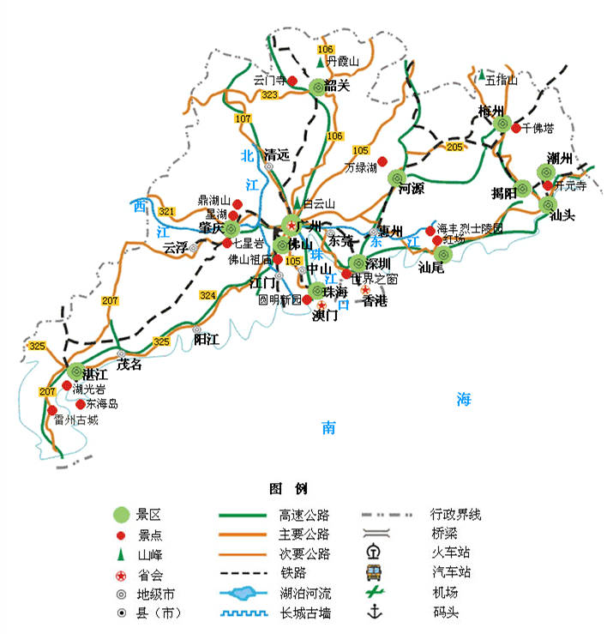

Slide 31
二、民俗风情
（一）饮食文化
粤菜即广东菜，是我国著名的四大菜系之一，由广州、潮州、东江等三种风味组成。粤菜取材广泛，种类繁多。典型的菜品有鸡烩蛇、龙虎斗、烤乳猪、太爷鸡、盐焗鸡、白灼虾、白斩鸡、烧鹅、蛇油牛肉等。

Slide 32
（二）民间艺术
广东的民间艺术融合在日常生活当中，是中华民族文化的组成部分。代表性民间艺术有粤绣、木版年画、象牙雕刻、广州彩瓷、广东剪纸、麦秆贴画 、佛山狮头、泥塑、玉雕、石雕、角雕，椰雕、潮州木偶戏等。

Slide 33
（三）地方特产
广东地方特产丰富，广彩、广绣、广雕、红木家具、荔枝、龙眼、凉茶、杨桃、中秋月饼、泮溪马蹄粉、沙湾姜埋奶、老婆饼、鸡仔饼、腊肠、猪油糕等为代表。

Slide 34
三、主要旅游城市及景区
（一）广州
广州又称“羊城”，别称“五羊城”，是广东省省会，位于广东省的东南部，隔海与香港、澳门相望，因此被誉为中国的“南大门”。广州旅游资源丰富，文物古迹众多。

Slide 35
1.黄埔军校旧址
1924年，孙中山在苏联顾问帮助下，创办了黄埔军校，培养革命军事干部。在中国人民解放军十位元帅中就有五位出自黄埔军校，他们是徐向前、叶剑英、聂荣臻、林彪和陈毅。军校旧址于抗战时被炸毁，1964年复原。

Slide 36
2.长隆旅游度假区
长隆旅游度假区位于广州新城，是中国拥有主题公园数量最多和最具规模的综合性主题旅游度假区。度假区内主要有欢乐世界、香江野生动物世界、水上乐园、国际大马戏、鳄鱼公园等五个主题公园。

Slide 37
（二）深圳
深圳，又称“鹏城”，位于珠江三角洲东岸。这里气候宜人，风光优美。拥有丰富的自然与人文旅游资源，以主题公园和海滨景色为主。

Slide 38
1.锦绣中华
深圳锦绣中华是国内建立的第一家文化主题公园，属于实景微缩景区，占地四百五十亩，分为景区和综合服务区两部分。“一步迈进历史，一天游遍中华”是该景点的口号。
2.世界之窗
世界之窗位于深圳市华侨城，以弘扬世界文化为宗旨，是一个把世界奇观、历史遗迹、古今名胜、民间歌舞表演融为一体的人造主题公园。
3.欢乐谷
欢乐谷，位于深圳华侨城杜鹃山，是我国典型的现代主题乐园。

Slide 39
（三）珠海
珠海自然环境优美，素有“百岛之市”美称，也称“浪漫之城”。 这里属于亚热带海洋性气候，冬无严寒，雨量充沛，气候宜人。旅游景点丰富，代表性的有珠海三叠泉、梦幻水城、珠海渔女、圆明新园、御温泉度假村、金台寺、珠海海洋生态馆、银沙滩、三灶万人坟等。

Slide 40
1.圆明新园
圆明新园位于广东珠海市，是主题公园类景区。1997年2月2日正式建成并开放，整个景区是以北京圆明园为原稿，选取其中的三十处景观建成。圆明新园融古典皇家建筑群、江南古典园林建筑群和西洋建筑群为一体。
2.情侣路
情侣路是珠海城市的标志性建筑之一，长度约28公里。情侣路由方正的砾岩铺成，沿路有九洲港、海滨泳场、珠海渔女、香炉湾等多个著名风景旅游点。

Slide 41
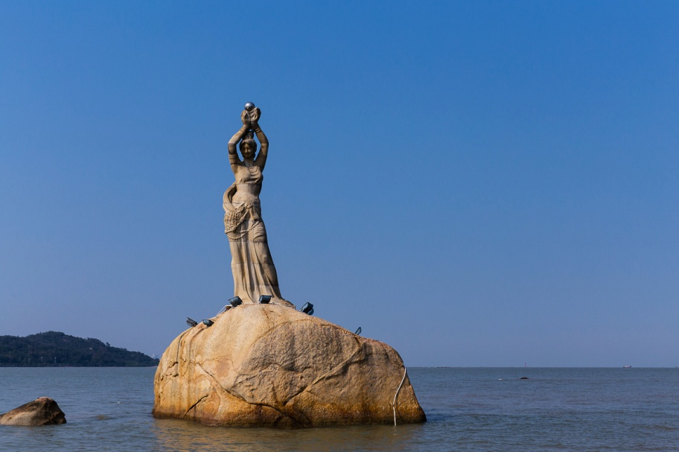
3.珠海渔女
珠海渔女是珠海市的象征，位于香炉湾畔，这里矗立有一尊巨型石刻雕像珠海渔女。石刻雕像高8.7米，重量10吨，用花岗岩石分70件组合而成。雕像附近有很多大岩石立在海中，且在渔女雕像的下面有海滩供游客游玩。在其附近有情侣路、海滨公园等景点

Slide 42
（四）韶关
韶关自然风光优美，民族文化深厚，旅游景观众多。典型的有丹霞山、南华寺、著名的“马坝人”出土处、“石峡文化”遗址狮子岩，有“地下宫殿”之称的古佛岩，全国保存最完好的古驿道梅岭古道等。

Slide 43
1.丹霞山
丹霞山位于广东省韶关市仁化县境内，集世界自然遗产、世界地质公园、国家自然保护区于一身。“色如渥丹，灿若明霞”让丹霞山得名。丹霞山由红色沙砾岩构成，是“丹霞地貌”的命名地，为世界上同类风景名山的典型代表。

Slide 44
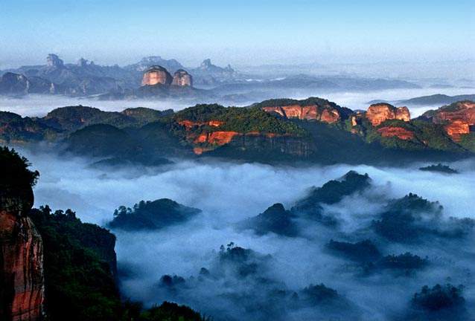

Slide 45
（五）开平碉楼
开平碉楼位于广东省江门市下辖的开平市境内，是中西合璧的多层塔楼式民居建筑。2007年被评为“世界文化遗产”。开平碉楼大规模修建于明代后期，多由旅居海外的华侨衣锦还乡而建，为避盗匪建成各式各样碉楼式的楼。

Slide 46
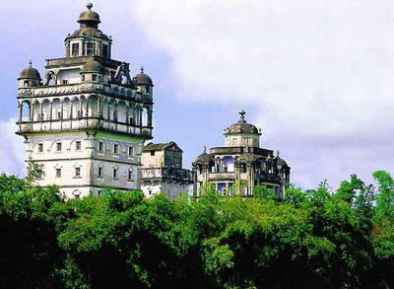

Slide 47
四、主要旅游线路
（一）城市观光与特色街旅游线
（二）地貌奇观——世界遗产旅游线
（三）海滨与客家民俗旅游线

Slide 48
任务四 海南省
一、旅游概况
海南省简称琼，位于中国最南端，其行政区域包括海南岛、西沙群岛、中沙群岛、南沙群岛的岛礁及其海域，是我国仅次于台湾岛的第二大岛。海南岛地处热带北缘，属热带季风气候，素来有“天然大温室”的美称。

Slide 50
二、民俗风情
（一）饮食文化
海南菜，发展历史久，融合黎族、苗族、东南亚等多地的风味。海南的四大名菜分别是文昌鸡、加积鸭、东山羊、和乐蟹，以文昌鸡为首。

Slide 51
（二）民间艺术
海南民间艺术形式多样，代表性的有琼剧、儋州调声、崖州民歌、临高木偶戏、临高渔歌、黎苗族民歌、海南鼻箫、海南八音、黎族民间织锦、竹竿舞、牛角乐器等艺术形式。
（三）地方特产
海南省地方特产非常丰富，主要有热带水果、热带果脯、椰子食品、民族工艺品、珠宝等。

Slide 52
三、主要旅游城市及景区
（一）海口
海南省的省会，位于海南岛北部，北濒琼州海峡。海口风光秀丽，名胜古迹多，旅游资源非常丰富。
1.东寨红树林
东寨红树林位于海南岛北岸，长度约10公里，有“海上森林”或“海底森林”的美誉。东寨红树林是我国建立的第一个红树林保护区。

Slide 53
2.海瑞墓
海瑞墓位于海南省海口市西郊，是国家级重点文物保护单位。海瑞有“南包公”、“海青天”的美名。海瑞墓园始建于明朝，历代都有进行修复。
3.火山口国家地质公园
火山口国家地质公园位于海口市，是火山爆发所形成的火山口群。其拥有的海口火山群是世界罕见的第四纪火山群，火山锥多达40座，熔岩隧道30多条，最长到2000余米。

Slide 54
（二）三亚
三亚位于海南岛的最南端，别称鹿城，又被称为“东方夏威夷”。
1.天涯海角
天涯海角位于三亚湾西端，是分布在银色海滩上的一片石群，以热带海滨和形状各异的石柱而闻名。其中最有名的是分别刻有“天涯”和“海角”的两块巨石，它们也一直被视为爱情的象征，是三亚的标志性景观之一。此外，这里还有“南天一柱”和“日月石”等。

Slide 55
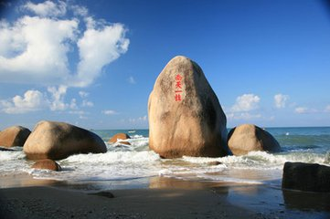

Slide 56
2.亚龙湾
亚龙湾位于三亚市东南部，是海南最南端的一个半月形海湾，全年阳光灿烂，享有“天下第一湾”的美誉。
3.南山文化旅游区
南山文化旅游区位于三亚市南山，是我国著名的福寿文化与宗教景区。人们常说的“福如东海，寿比南山”即为此地。

Slide 57
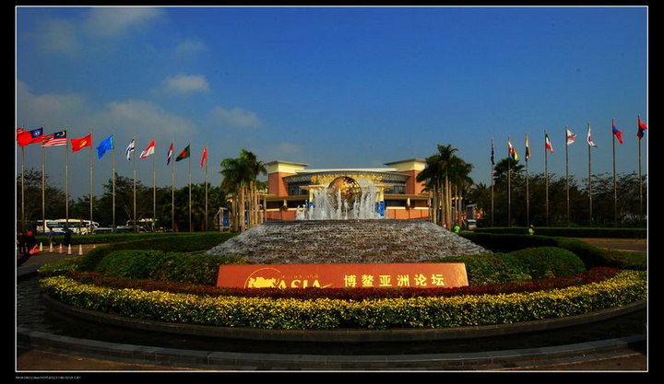
（三）琼海
1.博鳌亚洲论坛永久会址
博鳌亚洲论坛永久会址坐落在东屿岛上，整个景区中有宏伟的现代建筑、博鳌亚洲论坛展览馆、博鳌亚洲论坛国际会议中心等。

Slide 58
2.红色娘子军纪念园
红色娘子军纪念园位于琼海市嘉积镇街心公园，地理位置优越，交通便利，是全国爱国主义教育基地、全国红色旅游经典景区。

Slide 59
（四）陵水县
陵水黎族自治县位于海南岛的东南部，是典型的热带性季风气候，高温多雨，干湿季分明，年平均气温25.2℃。这里黎族、汉族、苗族等少数民族人数居多。全县有丰富的自然旅游资源和人文资源。
南湾猴岛
南湾猴岛位于陵水县的南湾半岛，是世界上唯一的热带海岛型猕猴自然保护区。

Slide 60
（五）三沙市
三沙市是海南省四个地级市之一，现辖西沙群岛、中沙群岛、南沙群岛的岛礁及其海域，政府驻地位于西沙永兴岛。三沙市是在2012年伴随海南省西沙群岛、南沙群岛、中沙群岛办事处的撤销而同时建立的新行政区。

Slide 61
四、主要旅游线路
（一）生态旅游线
（二）热带海滨旅游线
（三）休闲与文化旅游线

Slide 62
任务五 香港特别行政区
一、旅游概况
香港，是我国的特别行政区，地处珠江口以东，北接广东深圳市，南望广东珠海市的万山群岛，西迎澳门特别行政区，由香港岛、九龙和新界组成。

Slide 63
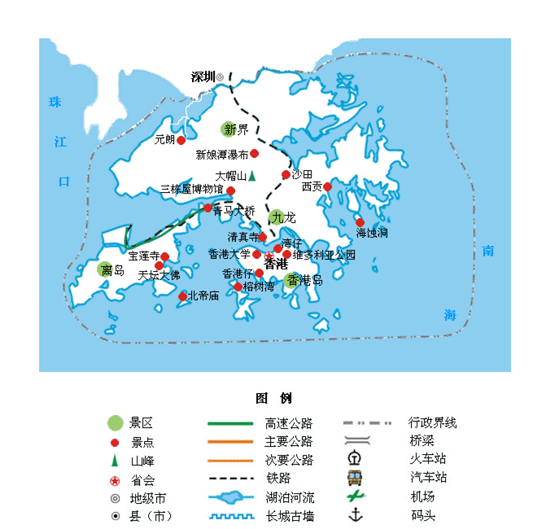

Slide 64
二、民俗风情
（一）饮食文化
香港素有“美食天堂”的美誉。在特殊的地理环境影响下，香港饮食文化融合了中西方的特点。既有香港本地传统饮食文化的特色，又有大陆、泰国、印度、韩国等多地特点。其中最具特色的饮食属云吞面，另有独具特色的香港茶餐厅。

Slide 65
（二）民间艺术
香港因特殊的历史环境的影响，拥有丰厚的艺术文化。代表性的文化有香港电影、香港漫画、香港的粤曲等。
（三）地方特产
香港的自然资源中，以渔业生产最为发达。香港素有“购物天堂”之称，来自世界各地的各种产品均有销售。

Slide 66
三、主要旅游城市及景区
（一）香港岛
香港岛简称港岛，是香港的主要岛屿。香港岛是香港开埠时最早发展的地区，是香港的政治和经济中心。
1.太平山
太平山位于香港岛西北部，是香港的地标之一，是香港最著名的游览胜地。游客可搭乘山顶缆车登上太平山顶。

Slide 67
2.浅水湾
浅水湾位于香港岛太平山南面，依山傍海，海湾呈新月形，号称“天下第一湾”，也有“东方夏威夷”之美誉，是香港最具代表性的海湾。
3.香港海洋公园
海洋公园是全东南亚最大的海洋水族馆及主题游乐园，整个景区主要分为海滨乐园和高峰乐园等两部分，亚洲动物天地、梦幻水都、威威天地、海洋天地等8个主题区域。

Slide 68
（二）九龙半岛
九龙半岛是香港的三大区域之一，其东南西三面被维多利亚港包围，也是香港非常繁荣的地区。
1.尖沙咀
尖沙咀古称尖沙头，位于九龙半岛的南端，是香港九龙主要的游客区和购物区。
2.宋城
香港宋城位于九龙荔枝角荔园游乐场旁边，1979年建成开放。景区是参照《清明上河图》的画意设计，是宋代都城汴京生活风貌的缩影，整个建筑景观非常古朴。

Slide 69
（三）维多利亚港
维多利亚港简称维港，位于香港岛与九龙半岛之间，海景与夜景非常漂亮，被称为“世界三大夜景”之一。

Slide 70
（四）新界与离岛
大屿山位于香港西南面，珠江口外，是香港境内最大的岛屿，其面积比香港岛大近一倍，是香港著名的旅游地。其主要旅游景点有：宝莲寺、大澳、青马大桥、天坛大佛等。
1.宝莲寺
宝莲寺有南天佛国之称，是为香港四大禅林之首。始建于1924年，前身为清光绪年间所建的“大茅蓬”，1924年镇江金山寺和尚纪修出任该寺第一任主持才正式命名“宝莲禅寺”。

Slide 71
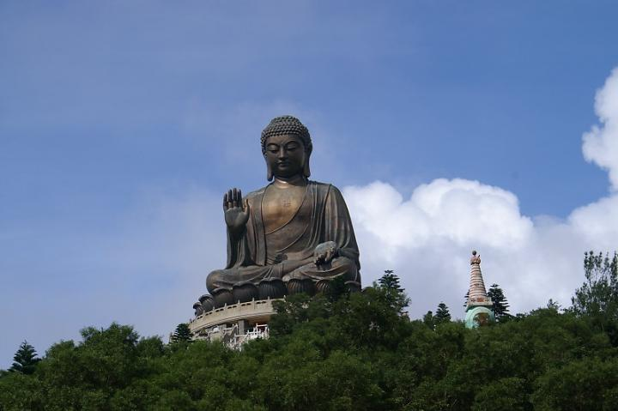
2.天坛大佛
天坛大佛坐落于大屿山宝莲寺，是全球最大的室外青铜佛像，因其佛像的莲花宝座是仿北京天坛设计，所以称为“天坛大佛”。

Slide 72
3、迪斯尼乐园
香港迪斯尼乐园是全球第五个迪斯尼乐园，首个根据加州迪士尼（包括睡公主城堡）为蓝本的主题乐园。乐园大致上包括四个主题区包括：美国小镇大街、探险世界、幻想世界和明日世界。

Slide 73
四、主要旅游线路
香港旅游活动类型多以观光旅游和购物旅游为主。
线路一：黄大仙——赤柱——香港会展中心——星光大道
线路二：青马大桥——香港海洋公园——维多利亚港湾
线路三：浅水湾海滩——太平山——维多利亚公园等。

Slide 74
任务六 澳门特别行政区
一、旅游概况
澳门位于中国大陆东南沿海，是中国的一个特别行政区，由澳门半岛、氹仔岛、路环岛和路氹城四部分组成。东西文化的融和共存使澳门成为一个风貌独特的城市，留下大量的历史文化遗迹。

Slide 75
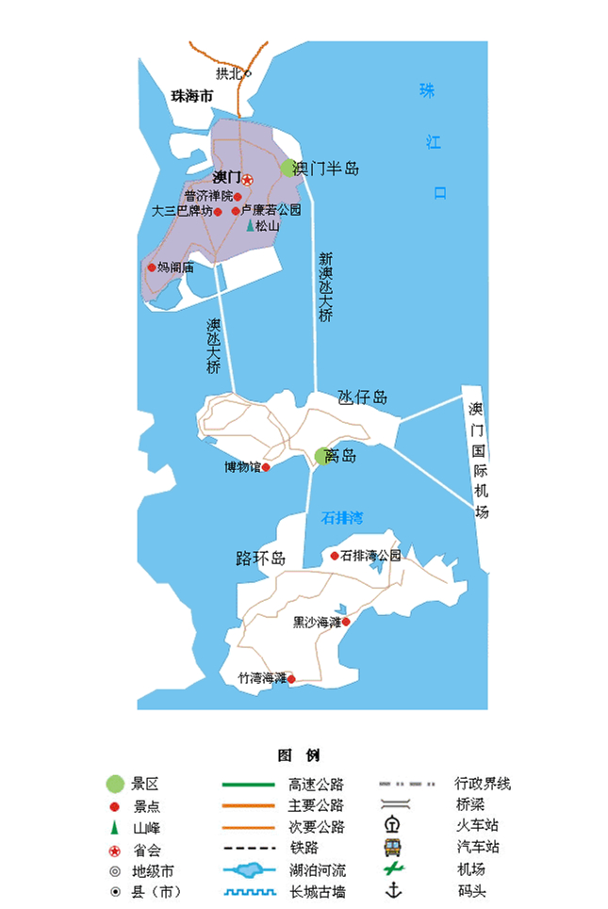

Slide 76
二、民俗风情
（一）饮食文化
澳门饮食文化综合中西南北的特点，中国菜、日本菜、韩国菜和泰国菜等种类繁多，最具吸引力的属葡国菜。
（二）民间艺术
神功戏是中国传统祭神习俗，每逢神祇诞辰时候开演，常在庙前搭建大型竹棚表演神功戏。
（三）地方特产
澳门特色商品种类繁多，主要有奢侈品、奢华珠宝、伴手礼、护肤品、葡萄酒等。常见的特产有杏仁饼、老婆饼、蛋卷、肉干等。

Slide 77
三、主要旅游城市及景区
（一）澳门半岛
澳门半岛是澳门居民的主要聚居地，也是澳门最早开发的地区，有超过四百年的历史。主要的景点有大三巴牌坊、大炮台、白鸽巢公园、荷兰园、塔石、东望洋山、香山公园、澳门博物馆、天后宫等。其中澳门历史城区于2005年7月正式成为世界文化遗产城区。

Slide 78
1.大三巴牌坊
大三巴牌坊有350多年历史，是澳门最为众熟悉的标志，是圣保罗教堂前壁的遗迹。因貌似中国牌坊得名“大三巴牌坊”。

Slide 79
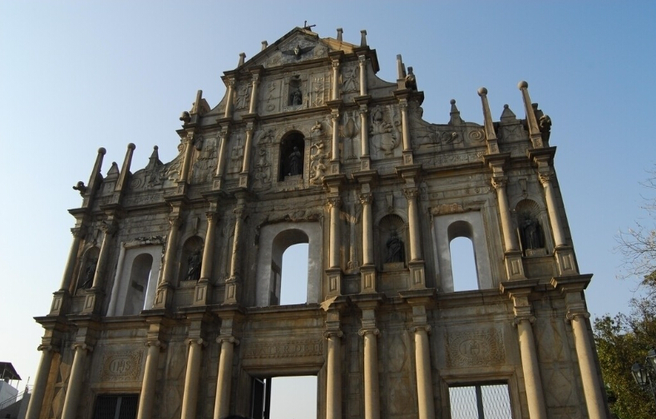

Slide 80
2.渔人码头
渔人码头占地 100多万平方米 ，其中多个部分是填海而成。整个项目按照设计分为“宫廷码头”、“东西汇聚”、“励骏码头”3 个主题区域。

Slide 81
3.金莲花广场
金莲花广场位于澳门新口岸高美士街、毕仕达大马路及友谊大马路之间，是澳门的地标性建筑之一。其最具特色的景观是位于广场中央的“盛世莲花”的雕塑，该雕塑是澳门回归时中央政府赠送，以象征澳门永远繁荣昌盛。

Slide 82
4.妈祖阁
澳门妈祖阁，又称妈阁庙，俗称天后庙，位于澳门的东南方，背山面水，是澳门著名的名胜古迹之一，与普济禅院、莲峰庙并称为澳门三大禅院。

Slide 83
5. 澳门观光塔
澳门观光塔，位于澳门南湾新填海区及珠江口，是澳门地标建筑之一，是全球十大观光塔之一。
6.澳门博物馆
澳门博物馆位于大炮台山，1998年开放，是一个综合性博物馆。博物馆共分三层，其中一二两层位于炮台地面之下，第三层位于炮台上。

Slide 84
（二）氹仔岛
氹仔岛又名龙头湾、潭仔，位于澳门半岛南方约2.5公里处，东西向狭长形，形如一鲸鱼。与澳门之间有两条大桥相连，分别是嘉乐庇总督大桥和友谊大桥。岛上有丰富的文化与旅游资源。著名景点有澳门大学、观音岩、菩堤园、住宅博物馆等。

Slide 85
1.龙环葡韵住宅式博物馆
龙环葡韵为澳门八景之一，整个景点位于凼仔岛上，以海边马路的五幢葡萄牙式住宅为主的博物馆，住宅建筑于1921年落成。
2.菩堤禅院
菩提禅院又名菩提园，位于氹仔卢廉若马路。建于清光绪年间，是氹仔最大的庙宇，也是澳门地区主要的佛教胜地之一。

Slide 86
（三）路环岛
路环岛自然风光优美，到处鸟语花香，有海滩、步行径、烧烤区等，是旅游者理想的休闲和度假胜地。著名的景点有圣方济各圣堂、妈祖雕像、黑沙海滩、竹湾、谭公庙、七苦圣母小堂等。

Slide 87
（四）路氹城
路氹城位于澳门的两个离岛氹仔与路环之间，这里原为一处海面，由填海而来。路氹城是澳门的新兴发展区域，当中的项目包括澳门科技大学、东亚卫视影城、澳门蛋、路氹金光大道、银河娱乐度假村等，其中以路氹金光大道规模最为庞大。

Slide 88
四、主要旅游线路
（一）澳门半岛城区旅游线
（二）氹仔旅游线
（三）路环岛旅游线

Slide 89
任务七 宝岛台湾
一、旅游概况
台湾简称台，首府台北，由台湾岛、澎湖列岛、钓鱼岛、赤尾屿等海岛组成，是中国的第一大岛。台湾地形以山地为主，自然资源丰富，素有宝岛之称。

Slide 90
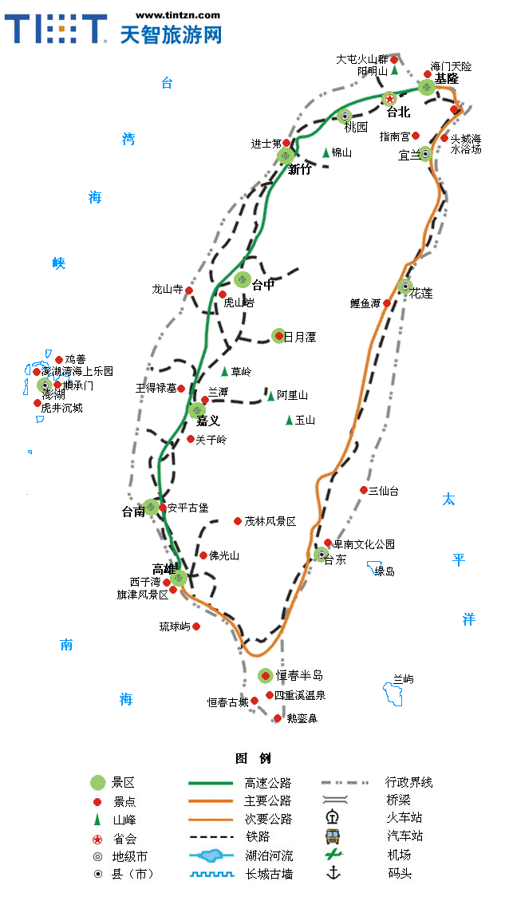

Slide 91
二、民俗风情
（一）饮食文化
台湾饮食文化由台湾本地高山族饮食文化、闽客饮食文化、宗教信仰的饮食文化等组成，以福建闽南饮食文化为主。

Slide 92
（二）民间艺术
台湾民间艺术丰富无比，保有中国几千年来一脉相承的传统风格，代表性艺术有皮影、陶艺、织布、藤编、传统纸扇、传统灯笼、刺绣、木雕、神像雕刻、传统彩绘、石雕等。

Slide 93
（三）地方特产
台湾茶源自中国福建，至今约有200年历史。代表性的名茶主要有绿茶、文山包种茶、东方美人茶、铁观音茶、日月潭红茶、白毫乌龙茶、冻顶乌龙茶、高山茶等。 其中，最具代表的属阿里山高山茶。

Slide 94
三、主要旅游城市及景区
（一）台北
台北是台湾省首府，台湾省最大城市，也是台湾省的政治、经济、文化中心。旅游资源丰富，景点众多。
1.台北故宫博物院
台北故宫博物院坐落于台北市，建造于1962年，1965年落成，占地总面积约16公顷。为仿造中国传统宫殿式建筑，主体建筑共4层，白墙绿瓦，正院呈梅花形。院前广场耸立五间六柱冲天式牌坊，整座建筑庄重典雅，富有民族特色。

Slide 95
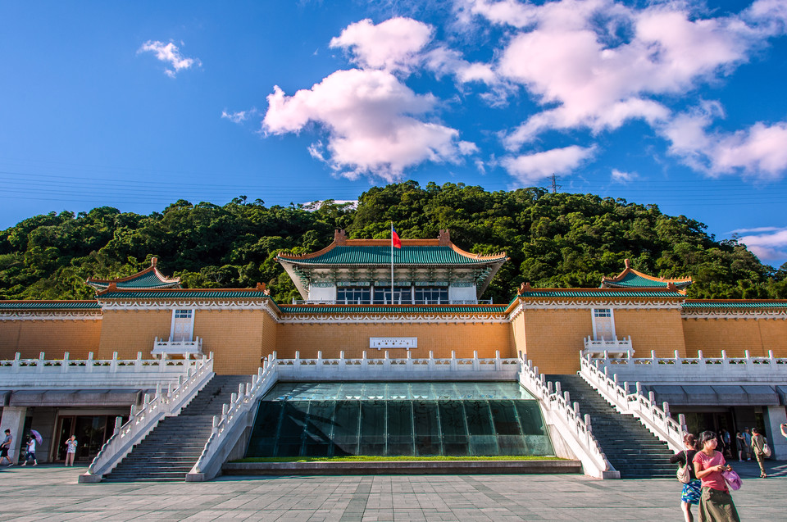

Slide 96
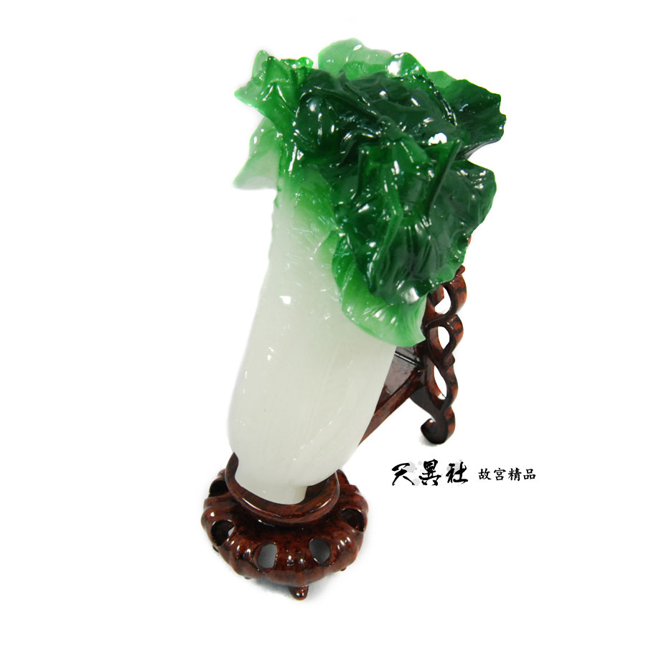
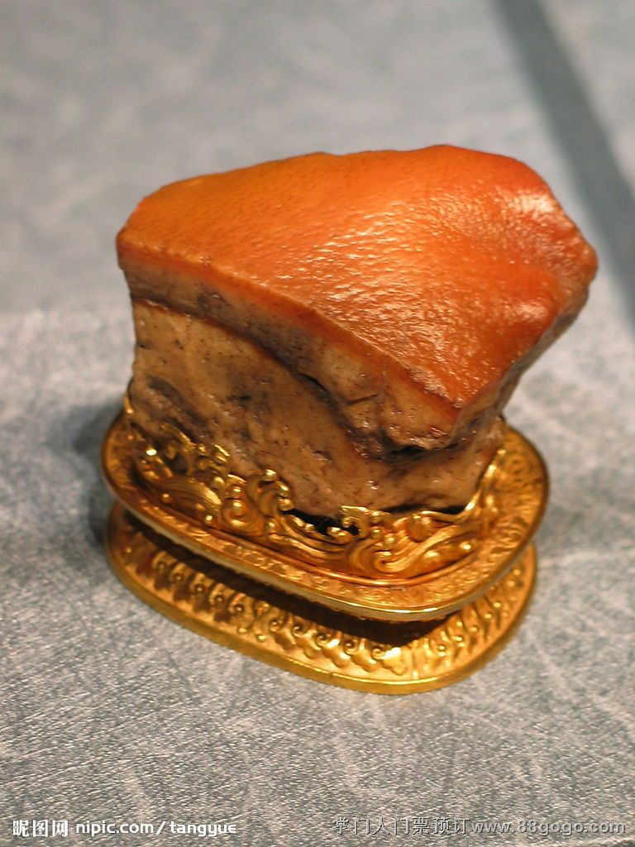
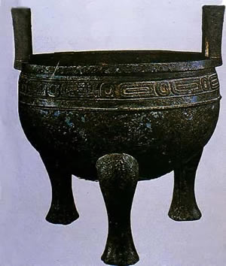
翠玉白菜、东坡肉形石和毛公鼎，它们被称为台北故宫博物院的镇馆之宝。
翠玉白菜
东坡肉形石

Slide 97
2.101大楼
101大楼位于台北市信义区，是世界第五高楼。楼高509.2米，地上楼层共101层，地下5层。
3.国父纪念馆
台北国父纪念馆位于台北市仁爱路，为纪念孙中山先生百年诞辰而兴建。于1972年建成，景观为宫殿式建筑，黄色屋顶采用顶起翘角像大鹏展翼的形状。

Slide 98
（二）南投
南投位于台湾岛中部，境内80%以上为山地，自然资源丰富，有玉山公园、溪头、杉林溪和日月潭等。南投境内古迹众多，号称“前山第一城”的竹山，为境内开发最早之地。
1.日月潭
日月潭是台湾著名的景点，是台湾唯一的天然湖，由玉山和阿里山之间的断裂盆地积水而成，和“净月潭”一起称为姊妹潭。

Slide 99
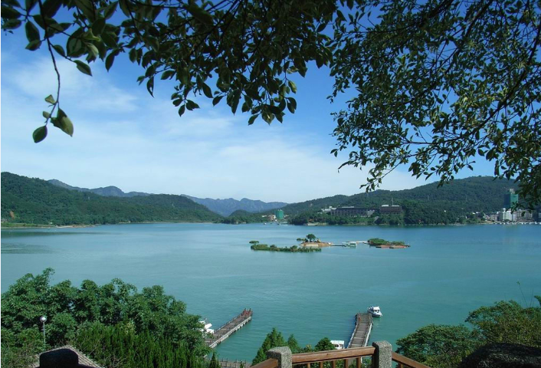

Slide 100
（三）花莲
1.七星潭风景区
七星潭风景区位在花莲市区东北方，是一处绵长的新月形海岸，这里是看日出和观星赏月的最佳地方。
2.清水断崖
清水断崖是崇德、清水、和平等山临海悬崖所连成的大块大石崖，前后绵亘达21公里，成90度角直插入太平洋，高度均在800米以上，气派雄伟，号称世界第二大断崖。

Slide 101
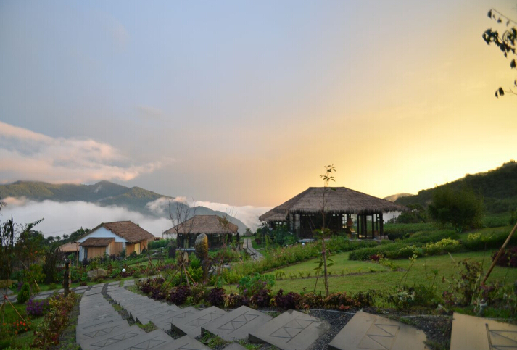
（四）阿里山
阿里山位于台湾省嘉义市，是著名的旅游风景区。景区气候温和，盛夏是全台湾最理想的避暑胜地，阿里山的铁路与“阿里四景”（日出、云海、晚霞、森林）合称“五奇”。

Slide 102
四、主要旅游线路
（一）台北旅游线
（三）海岸地貌景观旅游线
（二）台湾环岛旅游线

